Slide 1
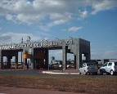
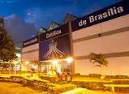

Meningite
Paulo Sergio Zappalá Zerbini Borges
www.paulomargotto.com.br
Brasília, 22 de setembro de 2014

Slide 2
Epidemiologia
Problema de saúde pública no Brasil e no mundo.
  Mortalidade de 100% (pré-antibiótico)
  Mortalidade hoje 5 a 10%
  Sequelas 5 a 30%.
200.000 novos casos anuais principalmente em crianças menores de dois anos.

Slide 3
Conceitos
Meningite: é uma doença inflamatória aguda ou crônica das leptomeninges (aracnóide e pia-máter), e líquor.
Encefalite: inflamação difusa restrita ao parênquima cerebral.
Meningoencefalite: é a inflamação que se estende além das meninges, acometendo também o encéfalo.
Meningite asséptica: geralmente é um processo autolimitado em que não se consegue identificar o agente, pois não há crescimento em cultura a partir do líquor. Principal causa é viral (mais comum: enterovírus), mas a possibilidade de ser outros agente existe.

Slide 4
Etiologia
Agentes etiológicos:
  Vírus (mais frequentes)
    Principais: Enterovírus (Coxsackie e Echo)
    Outros: herpes simples tipo 2, caxumba, HIV.
  Bactérias:
    Streptococcus pneumoniae (pneumococo)
    Neisseria meningitidis (meningococo)
    Haemophilus influenzae
  Fungos
  Parasitas

Slide 5
Faixa etária | Agente
Neonato (0-2 meses) Obs: colonização do canal de parto. | - Estreptococo do grupo B (50%) - E. Coli (25%) - Outros gram negativos (8%) - Listeria monocytogenes (6%) - Pneumococo (5%) - outros : estreptococo, salmonela, klebisiela.
1-3 meses | - Estreptococo do grupo B (39%) - Bacilos gram negativos (32%) - Pneumococo (14%) - Meningococo (12%)
3 meses a 3 anos | - Pneumococo (45%) - Meningococo (34%) - Estreptococo do grupo B (11%) - Bacilos gram negativos (9%) - Hemófilos (8%) Outros: Micobacterium tuberculosis, estafilococo, enterobacterias.
3-10 anos | - Pneumococo (47%) - Meningococo (32%)
10-19 anos | - meningococo (55%)
Observação: nos primeiros 14 dias de vida, predominam gram-negativos, a partir de então os positivos.

Slide 6
Etiologia
Meningococo:
  Maior causa de meningite no Brasil.
  Letalidade de 20%.
  Ocorre principalmente em < 1 ano.
  É um diplococo gram negativo. No Brasil os sorotipos mais frequentes são B e C.
    Vacina protege contra sorotipo C
  Transmissão secreções nasofaríngeas.
  Incubação em média: 3-4 dias (até 10 dias)
    Após 24horas ATB correta não é mais transmissível.
Pneumococo:
  Coco gram-positivo
  Segunda maior prevalência no Brasil
  Presente em todas as faixas etárias
  Grande letalidade e morbidade.
  Calendário de vacinação: antipneumocócica 10

Slide 7
Patogênese
Penetram no organismo:
  TGI, aparelho respiratório ou inoculação intracutânea.
Alcançam SNC via:
  Hematogênica (principal)
  Via nervos periféricos
  Contiguidade (sinusite, otites, mastoidite)
Mecanismos de proteção:
  Sistema reticuloendotelial:
    Baço (remoção agentes sanguíneos)
  Reações imunológicas celulares e humorais.
  Barreira hematoencefálica.
  Fatores predisponentes:
    asplenia, deficiência de complemento, uso de corticosteroides, HIV
Características do SNC:
  Proteção imunológica menor que demais órgãos
  0,5% da quantidade de anticorpos presente no sangue
  Poucos leucócitos
  Ausência de rede linfática
  Extremamente grave e com alto risco de mortalidade se não tratada

Slide 8
Quadro Clínico
Manifestações inicias:
  Mal-estar
  Febre
  Cefaléia
  Náuseas
  Vômitos
  Rigidez de nuca
  Preservação relativa capacidades mentais
  Ausência de sinais focais e edema de papila.
Manifestações tardias:
  Convulsões
  Torpor e coma
  Paralisia de nervos cranianos
  Surdez
  Sinais neurológicos focais

Slide 9
Quadro clínico
Mais sugestivo de meningite e não de encefalite:
  Rigidez de nuca
  Preservação relativa do estado de consciência
  Ausência de sinais neurológicos focais e edema de papila.
Sugere etiologia:
  Viral:
    Evolução superaguda (sinais e sintomas em poucas horas)
  Bacteriana:
    Evolução aguda (evolução em horas a dias)
    Tríade clássica:
      Febre
      Cefaléia
      Vômitos em jato

Slide 10
Quadro Clínico
Neonato | Febre/ hipotermia, hipoatividade, sucção débil, abaulamento de fontanela, cianose, apneia, convulsões, depressão de reflexos primitivos (pode ser a único sinal presente)
Lactente | Febre, vômitos, irritabilidade, gemência, recusa alimentar, abaulamento de fontanela, convulsões, prostração.
Pré-escolares e escolares | Febre, cefaleia, vômitos, sinais de irritação meníngea.
Obs.:
Quanto menor a criança, menos específicos são os sinais. Nas crianças maiores os sinais de irritação meníngeos já estão presentes.
Sinais meníngeos a partir do 7º mês
Convulsão não necessariamente relacionada ao prognóstico
Pode haver ainda púrpuras, petéquias e icterícia

Slide 11
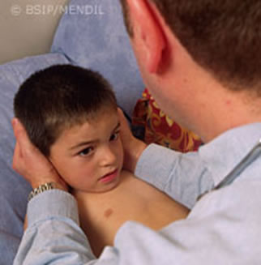
Exame Físico
Rigidez de nuca:
  É o sinal meníngeo mais precoce e fidedigno
  Examinador tenta flexionar a cabeça tentando encostar o mento em região de fúrcula.
  Este movimento causa muita dor no pescoço e encontra-se uma resistência involuntária invencível.

Slide 12
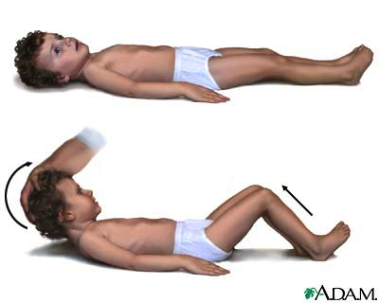
Exame Físico
Sinal de Brudzinski:
  Flexão involuntária da perna sobre a coxa e desta sobre a bacia ao se tentar antefletir a cabeça

Slide 13
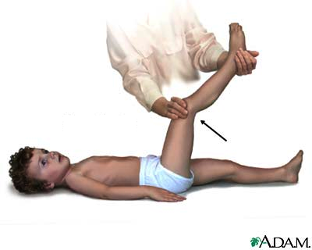
Exame Físico
Sinal de Kernig:
  com o paciente em decúbito dorsal, flete-se passivamente a coxa sobre a bacia, em ângulo reto, tentando-se a seguir estender a perna sobre a coxa tanto quanto possível. Nos casos de doenças agudas das meninges e raizes nervosas observa-se resistência e limitação do movimento, pois o paciente queixa-se de muita dor.

Slide 14
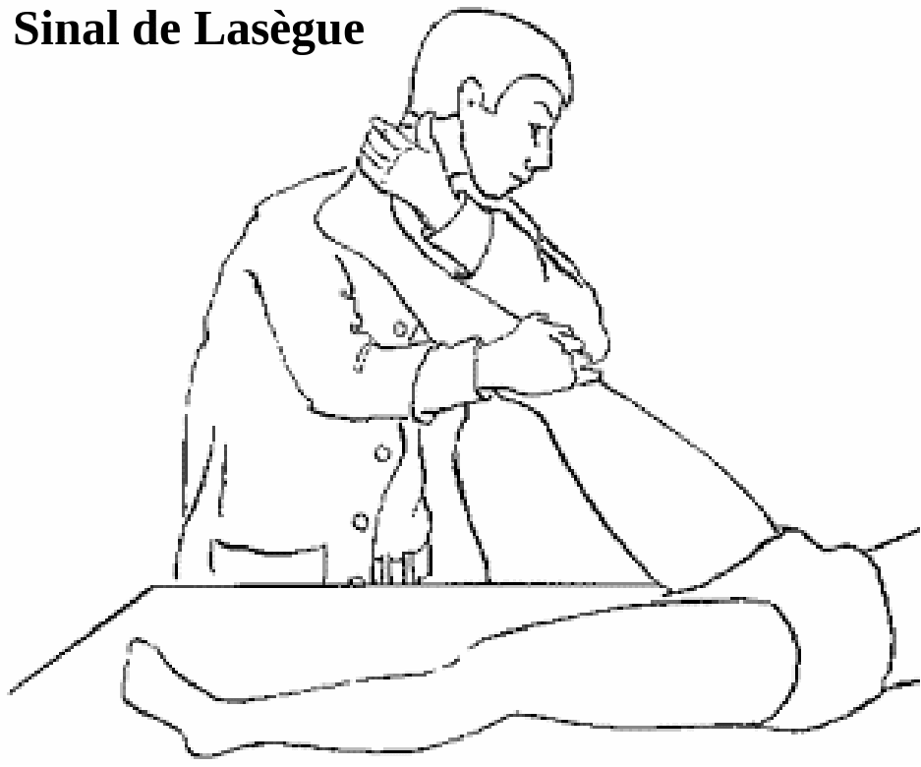
Exame Físico
Sinal de Lasegue:
  Dor lombar irradiada para região posterior do MI, quando este é elevado passivamente pelo examinador, que com a outra mão impede a flexão do joelho.

Slide 15
Exame Físico
Eficácia dos Sinais Meníngeos:
  Não se deve confiar cegamente nos resultados dos testes dos sinais meníngeos.
    Baixa eficácia.
      Sinais de Brudzinski e Kernig:
        Sensibilidade: 5%.
        Especificidade: de 95%.
      Rigidez de Nuca:
        Sensibilidade: 30%.
        Especificidade: 68%.

Slide 16
Quadro Síndrômico
Síndrome infecciosa:
  febre.
  náuseas.
  vômitos.
  cefaléia.
  mialgia.
Síndrome de irritação meníngea:
  compressão do exsudato purulento sobre a emergência dos nervos raquidianos:
    rigidez de nuca.
    sinal de Kernig.
    sinal de Brudzinski.
    sinal de Lasègue.
Síndrome de hipertensão intracraniana:
  crianças mais velhas
    cefaléia
    vômitos em jato
  em crianças jovens:
    abaulamento de fontanela .

Slide 17
Meningococcemia
Neisseria meningitidis:
  Infecção sanguínea generalizada.
    Febre alta, comprometimento do estado geral.
  exantema purpúrico ou hemorrágico.
    localizado principalmente nas extremidades e regiões submetidas a pressões.
    podem coalescer e acometer regiões mais profundas formando sufusões hemorrágicas ou equimoses.
    Pode ocorrer no pneumococo mas é muito mais característico do meningococo.
    Nem sempre acompanhada de meningite.

Slide 18
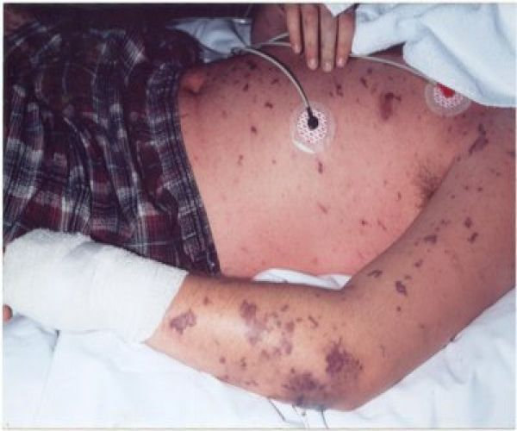
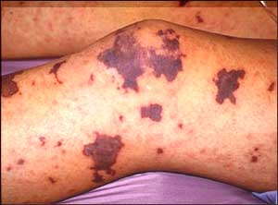

Slide 19
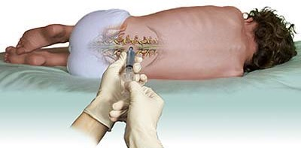
Exames Complementares
Laboratorial:
  hemograma completo
  hemocultura
  coagulograma
  glicemia
  gasometria
  eletrólitos
  PCR
  DHL
  punção lombar (análise do líquor)
Imagem:
  TC:
    não indicados em meningite não complicada.
    Indicadas antes da punção lombar:
      paciente apresenta sinais de hipertensão intracraniana
      após o início do tratamento quando as anormalidades neurológicas persistem

Slide 20
Exames Complementares
Punção Lombar:
  Indicações:
    Crianças com bacteremia e sinais meníngeos
    Febre persistente mesmo sem sinais meníngeos.
    Repetida: persistência de clínica caso a primeira cultura seja negativa ou piora clínica.
  Contra- indicação:
    aumento da pressão intracraniana: Glasgow ˂ 8 ,assimetria pupilar ou sinais focais.
      precipitar ou exacerbar a herniação cerebral.
    distúrbio de coagulação.
    plaquetopenia (menor de 50.000/mm³) ou INR maior que 1,4 segundos.
    Infecção de pele no local da punção.
Líquor deve ser submetido à:
  Bacterioscopia
  Pesquisa de antígenos bacterianos
    aglutinação em látex
      Teste rápido
      Possibilidade de falso-positivo
  Cultura
Obs.: A punção lombar em alguns pacientes pode resultar em trauma e pequenas quantidades de sangue quee podem interferir na contagem de células.

Slide 21
LCR | Normal | Bacteriana | Viral | Tuberculosa
Aspecto | Límpido e incolor | Turvo a purulento |  | Transparente
Pressão (cmH2O) | 5-20 | hipertenso
Celularidade | 5 em crianças e adultos 20 em RN | Centena a 60.000. Predomina nutrófilo | Predomínio de linfomononuclear 100-500. Obs: viragem. | Predomínio de polimorfonuclear- linfocitose
Proteínas(mg/dl) | 15-45 crianças e adultos 120 RN | 100-500 (ocasionalmente > 1000) | Normal | aumentadas
Glicose (mg/dl) | 2/3 da sérica | <30 | Normal | diminuída
Cloretos (mEq/L) | 120-130 | Pouca diminuição |  | diminuído
Bacterioscopia | Ausente | Positiva | Negativa | Bacilo BAAR
Cultura | Negativa | Positiva | Negativa | Positiva as vezes
Obs: um exame de líquor normal não descarta infecção no SNC. Nessas situações deve-se repetir nova punção em 12-24h, se a cultura for positiva. Em caso de punção traumática é feito o desconto da celularidade do teor proteico. Para cada 500 hemácias que passam, há aumento de 1 leucócito. Portanto, se 1000 hemácia há aumento de 1 a1.5mg/dl de proteína.

Slide 22
Tratamento
Suporte:
  jejum
  manutenção de vias aéreas pérvias
  oxigenioterapia
  estabilização hemodinâmica e eletrolítica
  Reposição hídrica (Holliday)
  Controle de HIC:
    decúbito a 30°,com corpo alinhado
    hiperventilação
  sedação e analgesia
Monitorização:
  dos sinais vitais
  nível de consciência
  diurese
  avaliação neurológica sequencial
    .

Slide 23
Tratamento
Viral:
  sintomático.
  Se herpética:
    aciclovir EV 30mg/kg/dia de 8/8h por 14-21 dias
      se período neonatal, faz-se dose dobrada por 21 dias.
Bacteriana:
  Iniciar tratamento com ATB empírico após coleta de material para cultura.
  Empírica:
    Até 2 meses: ampicilina + ceftriaxona
    > 2 meses: ceftriaxona

Slide 24
 |  | 1ª escolha | Alternativa
Pneumococo ou estreptococo do grupo B | Coco gram positivo | Penicilina G cristalina 300.000U/kg/dia, IV, por 10-14 dias ou ampicilina. | Cefotaxima/ ceftriaxona/ vancomicina
Meningococo | Diplococo gram negativo | Penicilina G cristalina 300.000U/kg/dia, IV, por 5-7 dias ou ampicilina. | Cefotaxima/ ceftriaxona/ cloranfenicol
Hemófilos | Bacilos ou cocobacilos gram-negativos | Ampicilina 300-400 mg/kg/dia, IV, 7-10dias | Cefotaxima/ ceftriaxona/ cloranfenicol
Listeria |  | Ampicilina 300-400 mg/kg/dia + gentamicina 7.5mg/kg/dia, IV, por 14-21 dias | ////////
Herpes simples |  | Aciclovir 30 mg/kg/dia, IV, por 14-21 dias | /////////
Bacilos gram-negativos |  | Cefalosporina de 3ª geração mais gentamicina por 14-21 dias. | ////////

Slide 25
Tratamento
Corticóide:
  Ela bloqueia a resposta inflamatória e edema. A SBP recomenda seu uso de rotina. Uso por 2 dias.
  Dexametasona se:
    LCR purulento
    leucócitos > 1000/mm³, aumento de leucócitos no LCR associado a proteinorraquia, bactérias coradas no gram.
    associada a fatores de risco para letalidade:
      sinais de choque, rebaixamento de consciência, convulsões.
  Maior importância nos casos de infecção por Haemophilus:
    Reduz sequelas neurológicas e auditivas
Contraindicações de dexametasona:
  meningite asséptica
  meningites parcialmente tratadas
  crianças menores de 6 anos e
  anomalias no SNC.

Slide 26
Tratamento
É comum durante o tratamento aparecimento de artropatia:
  principalmente se pneumocócica
  aparece no final da primeira semana.
  dor articular, edema, derrame, recrudescência da febre.
  É uma artrite transitória que não deixa sequelas.
  Conduta:
    AINE.

Slide 27
Quimioprofilaxia
Eliminar as bactérias está indicada para contactuantes próximos.
  N. meningitidis:
    Não se faz com ceftriaxona
    Rifampicina – iniciar em até 48 horas por 2 dias
  S. Pneumoniae:
    Não é necessário quimioprofilaxia
  H. Influenzae:
    Rifampicina por 4 dias.

Slide 28
Complicações
CIVD:
  sangramento, púrpura, plaquetopenia e aumento de TP.
Choque endotóxico:
  Síndrome de Waterhouse-Friederichsen:
    pulso fraco, má perfusão.
  Conduta:
    Hidratação e corticoterapia.
Edema cerebral (intoxicação hídrica)
  Sinais de alarme:
    deterioração da consciência e diminuição aos estímulos dolorosos, alteração do ritmo respiratório, do reflexo pupilar, convulsões.
  Conduta:
    Restrição hídrica, hiperventilação, manitol, dexametsona e elevação da cabeceira.

Slide 29
Complicações
Convulsões:
  Pode ser por:
    edema cerebral, hiponatremia, empiema subdural
  Conduta:
    Corrigir fatores desencadeantes, diazepínico.
Coleções/empiema/abscessos:
  febre persistente, má evolução clínica, HIC, convulsões focais/persistentes, deficiências neurológicas, retração ou abaulamento de fontanela.
  Conduta:
    drenagem cirúrgica

Slide 30
Caso Clínico
ERS, masculino, 11meses, natural e procedente de Brasília.
QP: convulsões, há 9 horas
HDA:
  Há 4 dias criança apresentou quadro de resfriado, com rinorréia e hiporexia. Há 1 dia apresentou febre aferida com pico máximo de 39,7º C, que melhorou parcialmente com uso de paracetamol gotas, associada a calafrios e 1 episódio de vômito. Há 9 horas iniciou contrações motoras espontâneas , sem associação com desvio do olhar, desvio de rima labial ou sem liberação de esfíncteres seguida de sonolência. A mãe então procurou atendimento da UPA, onde a criança foi medicada com dipirona, diazepam e fenobarbital.
  Encaminhada para o HRC onde chegou sonolento, em uso de Venturi e sem vigência de crise.

Slide 31
Caso Clínico
Antecedentes Gestacionais e Perinatais:
  G2Pn1Pc1A0
  Gestação sangramento de 1 trimestre com ameaça de aborto tratada com progesterona e repouso.
  Parto cesáreo, no HMIB, por parada de progressão a termo, peso 3.750g e comprimento de 51cm.

Slide 32
Caso Clínico
Antecedentes Pessoais:
  Aos 2 meses de vida apresentou uma internação por crise convulsiva afebril . Na investigação realizou-se um EEG com padrão alterado sendo prescrito pelo neuropediatra fenobarbital 45gotas/dia de uso contínuo.
  Desde início do tratamento não apresentou mais crises convulsivas.
  Amamentação até os 3 meses; iniciou Nestogeno e depois Aptamil.
  Vacinação em dia.

Slide 33
Caso Clínico
Antecedentes Sociais:
  4 pessoas residem na casa de 5 cômodos, em boas condições socioeconômicas.
  Mãe (35 anos): hígida
  Pai (34 anos): hígido
  Irmão (16 anos - pai diferente): crises convulsivas e tratamento até 1 ano de idade; atualmente não usa medicações.
  Tio materno, primo materno e primo paterno com epilepsia.

Slide 34
Caso Clínico
Exame Físico:
  BEG, sonolento, normocorado, hidratado, eupneico.
  Sinais Vitais
    FC: 128bpm / FR 30irpm / Tax: 36,5ºC
  OTO: sem alterações.
  ORO: hiperemiada, incisivos centrais superiores nascendo
  RINO: presença de secreção amarelada, congesta
  AR: MV rude, sem ruídos adventícios
  ACV: RCR, em 2 tempos, BNF, sem sopros
  ABD: distendido, RHA+, flácido, indolor à palpação, sem visceromegalias.
  EXT: pulsos cheios simétricos, bem perfundidos
  NEURO: pupilas isocóricas médio fixas,, sem rigidez de nuca ou sinais meníngeos, instabilidade do equilíbrio.

Slide 35
Caso Clínico
HEMOGRAMA COMPLETO:
  Hb: 10,6
  Ht: 32,1%
  VCM: 80,5
  HCM 26,6
  Leucócito: 9.300
    (N: 45%; b:3%; E:0%; B:0%; M:17%)
  Plaquetas: 127.000
EAS
  Densidade: 1,005;
  pH:6,5;
  Proteínas, glicose, corpor cetônicos, bilirrubinas, hemoglobina: Ausentes
  Urobilinogênio: normal
  Nitrito: negativo
  Células Epiteliais:Raras;
  Flora Bacteriana: Escassa;
  Filamento de Muco: Escasso;
  Cristais: Ausentes;
  Cilindros: Ausentes

Slide 36
Caso Clínico
Bioquímica:
  Glicemia: 98 mg/dL
  Uréia: 9,0 mg/dL
  Creatinina: 0,40mg/dL
  TGO: 56 U/L
  TGP: 30 U/L
  GAMA GT: 16,0 U/L
  FOSFATASE ALCALINA: Falta de reagente
  Na: 138,0 mEq/L
  K: 3,90 mEq/L
  Mg2,2 mg/dL
  PCR: 6,73mg/dL

Slide 37
Caso Clínico
Hipóteses Diagnósticas na admissão:
  Convulsão febril
  IVAS
  Epilepsia?
  Intoxicação exógena?
Sintomáticos
Flumazenil

Slide 38
Caso Clínico
Evolução no dia seguinte:
  3 episódios de febre >38,5ºC que cediam com uso de dipirona.
  Houve piora da sonolência mesmo após administração do flumazenil.
  Hipotônico, hiporresponsivo aos chamados e estímulos, com dificuldade de sustentar o corpo quando sentado, protusão da língua e sialorréia.
  Sinais meníngeos discretos e Brudzinski positivo.
Hipótese diagnóstica:
  IVAS
  Meningoencefalite?
Conduta
  Punção lombar
  Iniciado ceftriaxona logo em seguida.

Slide 39
Caso Clínico
Líquor:
  Cor: Incolor
  Aspecto: Límpido
  Proteínas: 4,5 mg/dL
  Glicose: 67 mg/dL
  Cloretos 111 mEq/L
  Citometria:
  - Hemácias: Ausente
  - Células Nucleadas: 10 /mm3 (pleiocitose discreta sem diferenciação)
  Bacterioscopia de LCR: negativa
  Pesquisa direta para fungos: negativa.
  Cultura: ainda em andamento.
Diagnóstico:
  MENINGOENCEFALITE VIRAL.

Slide 40
Referências
Tratado de Pediatria SBP
Pediatria Diagnostico e tratamento UNIFESP
Emergências em Pediatria- Santa Casa
Pediatria Pronto Socorro (USP)
Pediatria Diagnóstico e tratamento Murahovschi
Manual de infectologia da UNIFESP
Neurologia para o não-especialista

